Slide 1
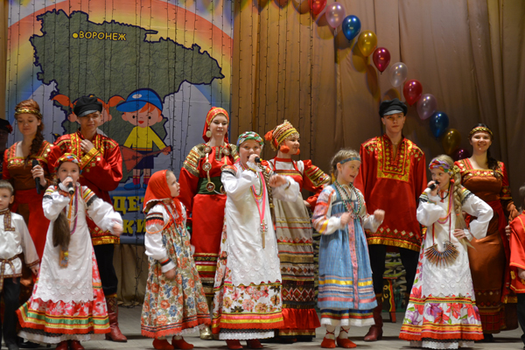
Воронежский край - моя малая родина.
Учитель Муратова О.В.
МКОУ «Аннинская СОШ с УИОП»

Slide 3
Россия – моя Родина

Slide 4
Москва – столица России

Slide 5
Моя малая родина

Slide 6
МОЯ – потому что здесь я живу, здесь моя семья, мои друзья, мой дом, моя улица, моя школа…
МАЛАЯ – потому что это маленькая частичка моей необъятной страны.
РОДИНА – потому что здесь живут родные моему сердцу люди.

Slide 8
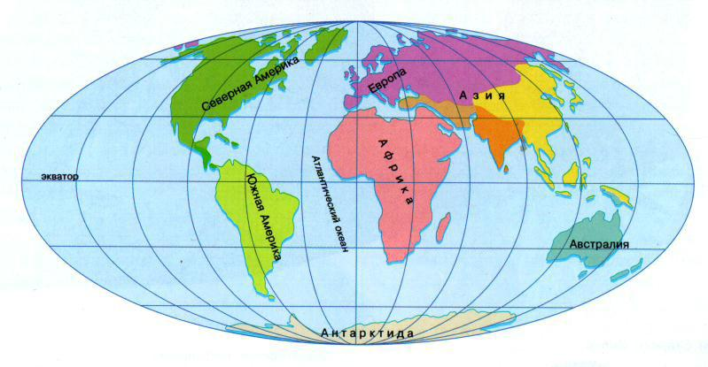
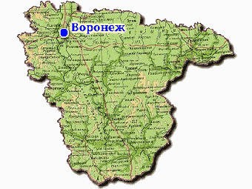

Slide 9
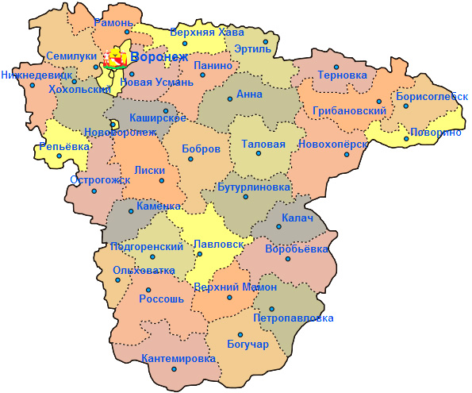

Slide 11
1997 год
2005 год

Slide 12
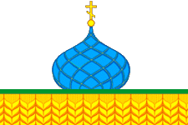
2007 год
2013 год

